Slide 1
Educación para formar individuos, o educación para formar comunidad
2° A

Slide 2
01
La postura liberal de la educación y sus raíces
Rousseau, Locke y Kant

Slide 3
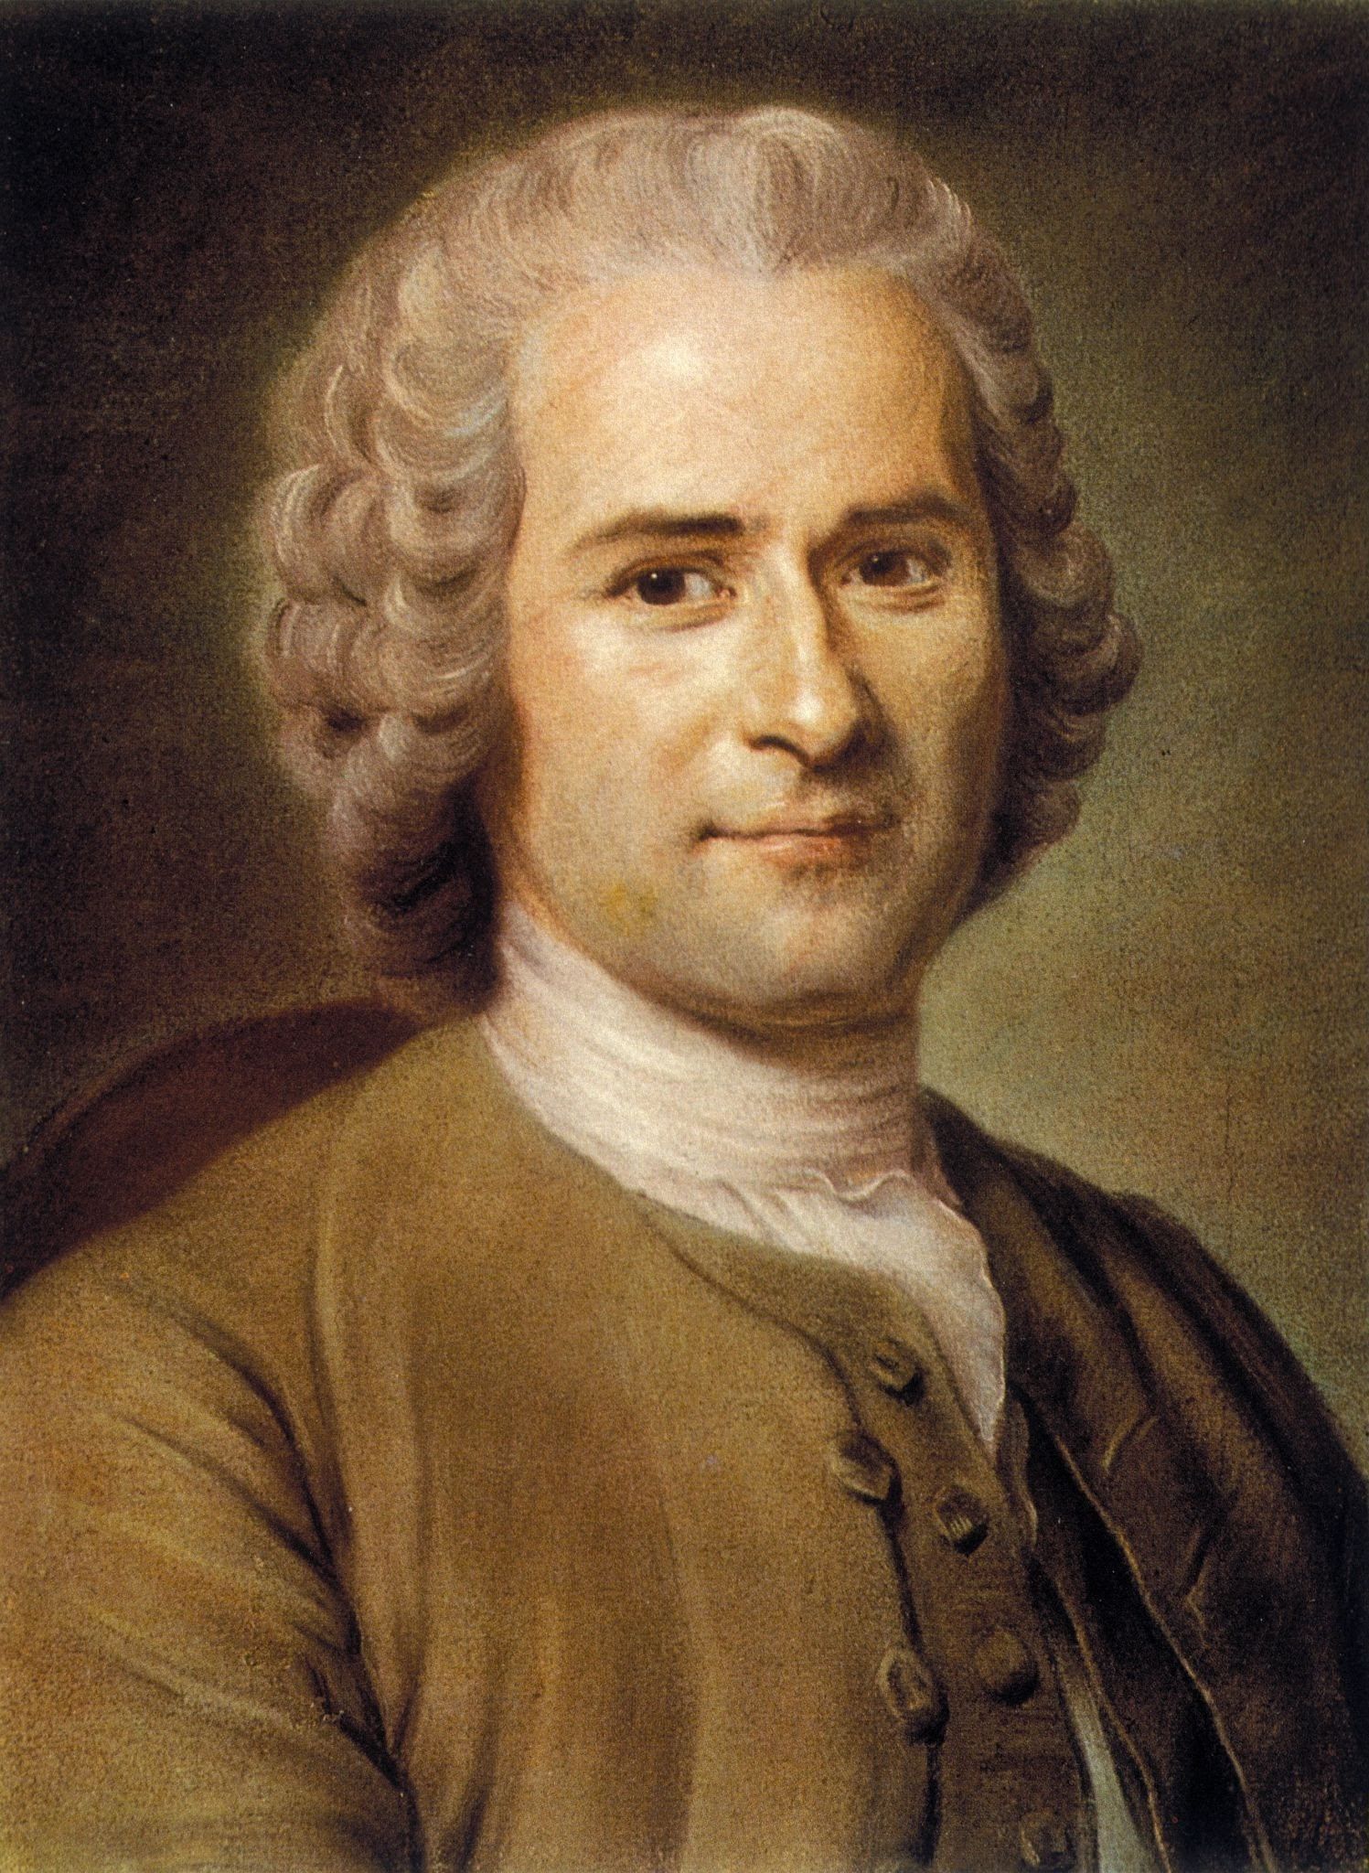
Rosseau
Filósofo político, que, a través de su novela “Emilio” y de la educación, promueve pensamientos filosóficos sobre la educación, siendo este uno de sus principales aportes en el campo de la pedagogía.
Una de las importantes claves de Rousseau es diferenciar a los niños adultos en cuanto a su aprendizaje; ya que hasta su época, los niños eran tratados como adultos pequeños.
Para Rousseau la infancia tiene maneras de ver, de pensar, de sentir que le son propias igualmente la adolescencia. los maestros deben tener en cuenta esas diferencias, conocerlas y respetarlas. En la educación, el niño ha de permanecer en su naturaleza de niño, y la educación, debe ser gradual.

Slide 4
Rosseau
El educador debe esperar con confianza la marcha natural de la educación e intervenir lo menos posible en el proceso de la formación.
La educación del niño debe comenzar desde su nacimiento y debe impedirse que adquiera hábitos de los cuales pudiera llegar a ser esclavo.
La educación religiosa, no debe ser confesional y debe realizarse, no es la infancia, sino en la edad de la razón. En su libro “El Contrato Social”, rescata la necesidad de las personas, durante toda su vida, de consejo y guía. En su texto "El Emilio", atacó al sistema educativo de su época, pues mantiene que los niños deben ser educados a través de sus intereses y no por la estricta disciplina.

Slide 5
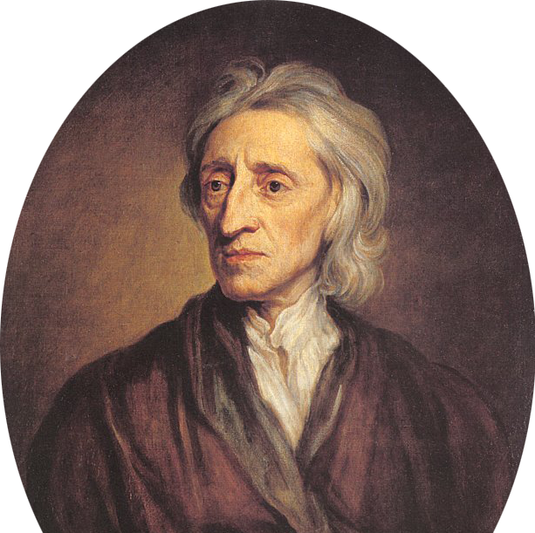
Locke
Locke siempre estuvo relacionado con el entorno educativo concluyendo dos ideas básicas:
El conocimiento tiene por materia las ideas
La educación es lo único capaz de formar provocando las diferencias sociales.
Esta segunda reflexión no implica que Locke, como muchos han defendido, proponga una educación universal. Es más, sus teorías son todo lo contrario, ya que considera que el conocimiento debe quedar limitado a quienes tienen tiempo libre para aprovecharlo y la educación debe estar al servicio de los ciudadanos. Aunque su propuesta no pueda ser considerada universal, sus conceptos pedagógicos sí pueden universalizarse.

Slide 6
Locke
La educación, que para él tenía un rol determinante en la formación de la personalidad, en el desarrollo individual y por ende, en el progreso social; estaba destinada a los niños, tenía que tener por objetivos formar una mente y un cuerpo sanos, elaborando un currículum pertinente, que destacara la enseñanza práctica, por asociación de ideas, y la de las ciencias con su método preciso y corroborable a través de la experiencia.
No se debía descuidar el cuerpo, en su alimentación, ejercicios físicos, vestimenta, descanso, etcétera, ya que si éste se enferma ningún tipo de aprendizaje eficaz es posible. Para ello aconsejaba someter a los niños a condiciones un tanto adversas, con respecto al descanso o al frío, obligándolos a soportar ciertas incomodidades o algunas inclemencias climáticas para que se vuelvan fuertes y aumenten sus defensas orgánicas.
Se debe enseñar al niño (y también a la niña) a dominar sus impulsos y reprimir sus excesos, y optar en sus elecciones que la razón les indique como bueno, a ser responsables de sus actos y a aceptar los límites razonables que se les impongan, y aunque no es partidario de castigos físicos, sí de firmeza, explicando siempre el porqué de las penitencias, ya que no tienen que imponerse porque sí, y el niño debe comprender su fundamento.

Slide 7
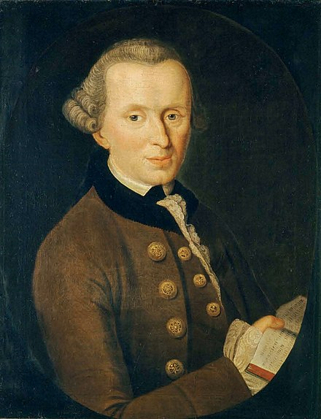
Kant
Para Kant el acto que da nacimiento al Estado, remite a un contrato originario a través del cual todos los miembros entregan al pueblo su libertad extrema, para recibirla inmediatamente después como miembros de un ente común: El pueblo concebido como Estado.
En la teoría moral kantiana, el concepto clave es la autonomía de los seres humanos, Esta autonomía es entendida como la voluntad que tienen los seres humanos para legislarse a sí mismos.
El derecho aparece entonces como normalización de las libertades extremas de los individuos, Por la libertad es que se ordena el derecho por la razón.

Slide 8
Kant
La principal labor de este Estado no es crear la felicidad, la cual, puede ser entendida de múltiples formas, sino, dar lugar a la libertad de todos y cada uno de los miembros del Estado.
Para Kant, entonces, los derechos subjetivos son en parte la razón del estado. Que el hombre tiene el deber moral de salir del estado de la naturaleza.
Todo pueblo necesita de un sistema de leyes y este sistema da lugar al derecho público, Y un pueblo con un estado de derecho da lugar, a su vez, al surgimiento de la ciudad y al estado civil.
Kant sostiene que la salida del estado de naturaleza se da a través del contrato llamado en Kant contrato originario. Para Kant, el contrato social es un imperativo de la razón práctica de tal suerte que el Estado debe ser construido de acuerdo con la idea del pacto. Del contrato.
La voluntad general es una voluntad regida exclusivamente por la razón y los sujetos del contrato, más que hombres considerados en su realidad fenoménica individual, son entes de razón que contienen en aquello que va de acuerdo a con su naturaleza racional.

Slide 9
02
Las raíces del comunitarismo
Platón y Marx

Slide 10
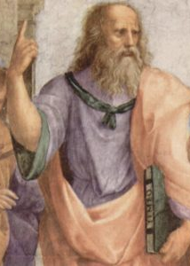
Platón
Proponía un Estado ideal en el que guardianes y Reyes-filósofos, como clases dirigentes que eran, se sometieran bajo un régimen en el que todos los bienes materiales que poseyeran, mujeres e hijos, fueran del Estado en una propiedad colectiva.
No deben tener absolutamente nada que ver con actividades lucrativas
Se refiere a la propuesta política que defiende en su obra "República“.
Enfatiza en que las clases gobernantes no deben poseer propiedad privada.

Slide 11
Platón
Parece que Platón solo pensó en aplicar la colectividad para una clase social, esta es, la superior dentro del Estado.
Se basa fundamentalmente, en la unidad del Estado. Para ello no rechaza o intenta erradicar la existencia de las clases sociales.
Los gobernados pueden disfrutar de todas sus posesiones mientras los que estén llamados a gobernar, no deben tener absolutamente nada en cuanto a riqueza y demás.
Solamente afecta a los defensores y a los gobernantes, para cuyas altísimas funciones considera Platón como impedimento la posesión particular de esas cosas.
Creyó que, si se quiere evitar la corrupción, el enriquecimiento personal y el uso del poder para el propio interés, las clases dirigentes (gobernantes y guerreros) deberían tener todas las posesiones en común y llevar una vida comunitaria.
.

Slide 12
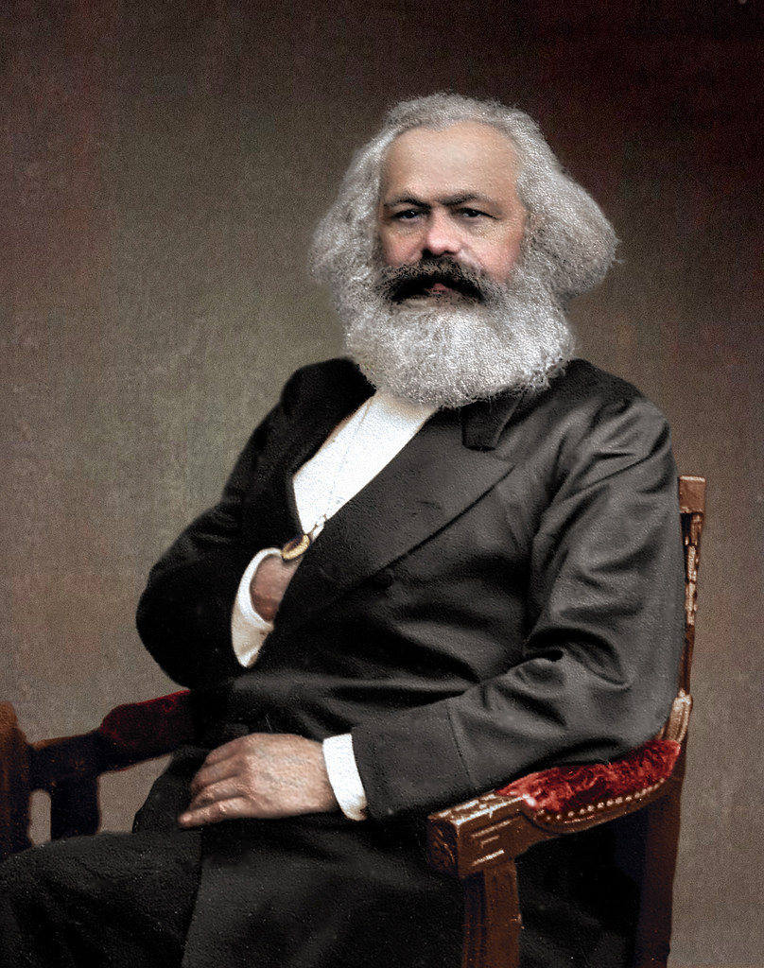
Marx
En primer lugar, la pedagogía marxista sugiere una serie de propuestas que apuntan inequívocamente hacia una nueva concepción pedagógica:
Educación pública gratuita, obligatoria y uniforme para todos los niños.
La combinación de la educación con la producción material. El objetivo que aquí se persigue es la separación histórica existente entre trabajo manual y mental.
La educación debe garantizar el desarrollo global de la personalidad, de todas sus potencialidades.
A la comunidad se le asigna un papel nuevo y amplio en el proceso educativo

Slide 13
Marx
En segundo lugar, el marxismo asume que la educación formal es una parte de ese proceso más amplio que es la socialización.
Mediante ésta, el individuo se forma y se desarrolla como ser social, asumiendo no sólo que su libertad debe ser compatible con la libertad de los demás, sino también que esta última es su requisito.
Por lo tanto la educación no puede ser tan sólo ejercitar el cuerpo, aprender habilidades técnicas y asimilar conocimientos, sino también aprender valores, actitudes y hábitos sociales.
O sea que sin formación moral no puede haber una educación completa

Slide 14
03
Concepciones comunitaristas contemporáneas
MacIntyre y Luis Villoro

Slide 15
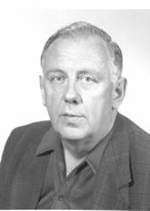
MacIntyre
Afirma que las nuevas ciencias, aunque superficialmente similares a las antiguas, de hecho, estarían desprovistas de contenido científico real, porque las suposiciones y actitudes clave no estarían presentes. "La hipótesis que deseo avanzar", continúa, "es que en el mundo real en el que habitamos el lenguaje de la moralidad está en el mismo estado de grave desorden que el lenguaje de las ciencias naturales en el mundo imaginario que describí".​ Específicamente, MacIntyre aplica esta hipótesis para avanzar en la noción de que las estructuras morales que surgieron de la Ilustración estaban filosóficamente condenadas desde el principio porque se formaron utilizando el lenguaje de la moralidad incoherente antes mencionado..

Slide 16
MacIntyre
Ataca el carácter ficticio de los dos atributos: la eficacia organizativa y la predictibilidad de sus resultados. El objetivo de este trabajo es mostrar que la «autoridad burocrática» es la principal ideología de dominación del tiempo presente detectada por MacIntyre.
Llegó a entender, como escribe en el prefacio de Tras la virtud, que estudiar los conceptos de la moral simplemente reflexionando sobre lo que él y los que tiene alrededor dicen o hacen, es estéril.
En Tras la virtud, se propone recuperar el concepto ético central de virtud, perdido, como señala el autor, en amplios sectores de la literatura ética contemporánea influida por la ética kantiana y la utilitarista. Realiza en la primera parte un análisis y valoración del emotivismo ético que invade gran parte del pensamiento sociocultural de nuestros días en materias de moral. Frente a este emotivismo ético, defiende MacIntyre el carácter racional y objetivo de la moralidad del obrar humano y la necesidad de que ésta recupere su fundamentación teleológica.
.

Slide 17
Luis Villoro
Luis Villoro, uno de los principales filósofos surgidos del grupo Hiperión, siempre mantuvo a lo largo de su carrera académica y de su vida personal una preocupación por las comunidades indígenas
Lo que le llevó a vivir muy de cerca a ellas, a su pensamiento, a sus tradiciones y a convertirse, con el paso del tiempo, en un ícono de la lucha indigenista desde que, en 1994, el Ejército Zapatista de Liberación Nacional conmovió a México y al mundo entero. Villoro fue, siempre, un atento observador, asesor y amigo de los zapatistas en México hasta su muerte, acaecida en marzo de 2014
Muestra un interés por conocer las distintas concepciones de lo indígena dependiendo de la época histórica

Slide 18
Luis Villoro
Villoro define en relación dialéctica con la modernidad y la sociedad liberal, con todo, sería un error suponer que para Villoro la modernidad es igual a sociedad liberal.
Villoro entiende a la modernidad como un “camino de progresivo desprendimiento de la naturaleza y gradual ensimismamiento”
Luego entonces la comunidad es pues, según Villoro, el equivalente a una relación de
unificación con el cosmos y la naturaleza, el hombre no es, en este sentido, en la comunidad un ser que se viva y sienta como un ser aparte de la naturaleza
En la actualidad la sociedad no puede ser pensada sin la naturaleza y, por lo tanto, la naturaleza no puede ser pensada sin la sociedad.

Slide 19
La educación no cambia el mundo.
Cambia a las personas que van a cambiar el mundo.
-Paulo freire-

Slide 20
Alumnas:
Samantha Bueno Moreno #6
Jimena Sarahi Gaytan Espinoza #12
Natalia Guevera Garcia #13
Dhanya Guadalupe Saldivar Martinez #22
Lluvia Yamilet Silva Rosas #23
Valeria Torres Gutierrez #24
Daniela Lizeth Trujillo Morales #25

